Slide 1
Algorithmen und Datenstrukturen
Graphen
Prof. Dr. Ralf Möller
Universität zu Lübeck
Institut für Informationssysteme
Magnus Bender (Übungen)
sowie viele Tutoren

Slide 2
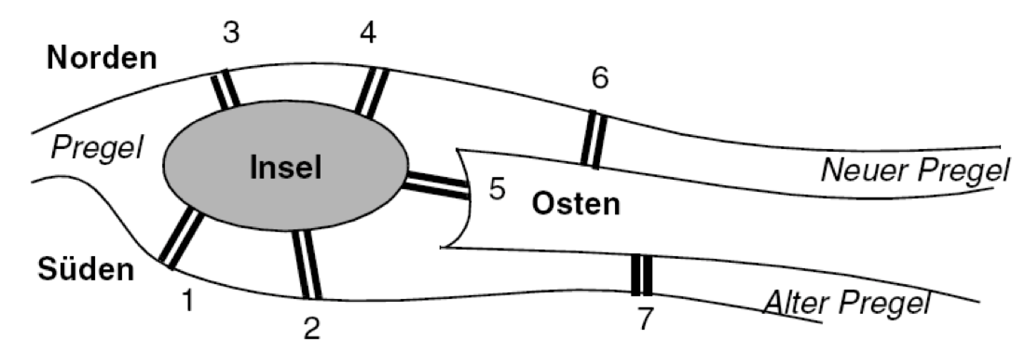
Königsberger Brückenproblem
Gibt es einen Weg über alle sieben Brücken von einem beliebigen Ausgangspunkt zurück zum Ausgangspunkt?
Wobei jede Brücke genau einmal benutzt wird.

Slide 3
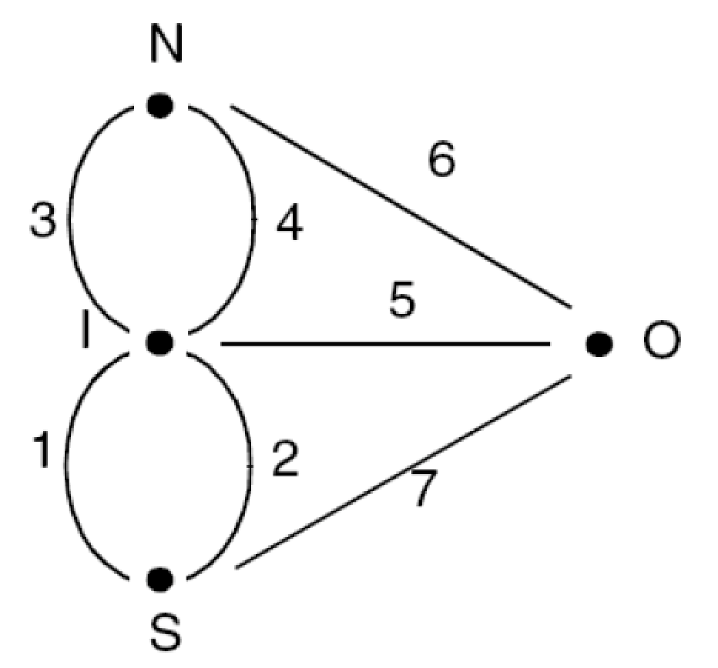
Transformation des Problems
Darstellung als Prüfung von Grapheigenschaften
Insel, Landgebiet: Knoten
Gebietsnamen
Knotenbeschriftung aus {S, I, N ,O}
Brücken: Kanten
Brückennamen:
Kantenbeschriftung

Slide 4
Definition des Problems
Eingabe:
Welche Brücke führt von wo nach wo.
Ausgabe:
Ja, es gibt einen geschlossenen Weg (alle Landstücke besucht und Anfang = Ende) oder nur einen offenen Weg (alle Landstücke besucht aber Anfang ≠ Ende) oder
Nein, es gibt keine Lösung

Slide 5
Entwurfsmuster Suchproblem?
Idee für ein Verfahren:
Starte an einem Ort (z.B. Süden)
Durchlaufe alle möglichen Wege unter Einhaltungen der Bedingungen, so dass der Startort (Süden) wieder erreicht wird und jede Brücke genau einmal benutzt wird
Wenn Weg gefunden, Lösung ausgeben Und sonst ?
Frage: Müssen wir für einen offenen Weg sogar von jedem Ort ∈ {N, S, O, I} aus unsere Suche beginnen?
Es ergäbe sich ein Verfahren mit hohem Aufwand

Slide 6
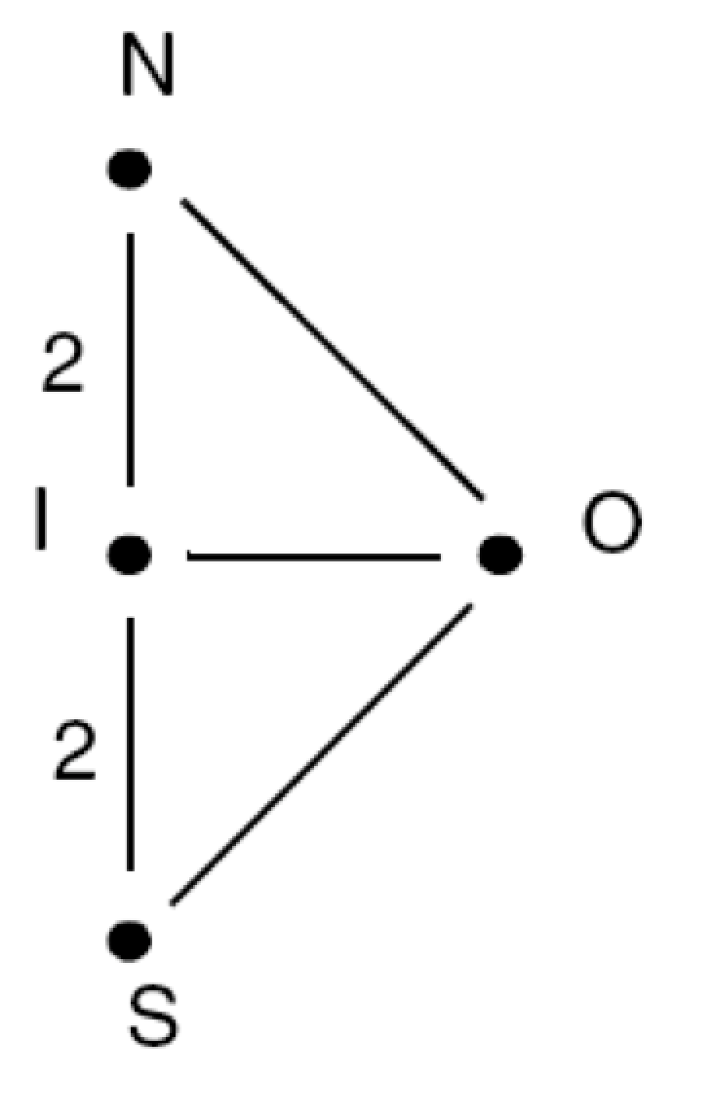
Beobachtung
Es reicht vielleicht, nur die Anzahl der Brücken zwischen zwei Knoten zu erfassen
Beim Passieren eines Knotens (hin- und wieder weg) werden zwei anliegende Kanten verwendet
Ein Knoten mit einer ungeraden Anzahl von anliegenden Kanten kann also nur ein Randknoten des gesuchten Weges sein

Slide 7
Umformulierung des Problems
Gibt es einen Weg (zusammenhängende Folge von Kanten), der alle Kanten genau einmal enthält (Knoten beliebig oft) und möglichst geschlossen ist (Anfangsknoten = Endknoten)
Wir beschränken uns auf die Frage nach der Existenz eines solchen Wegs (und verzichten auf die Bestimmung eines solchen Weges, falls es ihn gibt)
Besitzt der Graph einen Eulerweg bzw. Eulerkreis?
Trotz seines Namens ist der Eulerkreis kein Kreis, zumindest wenn man der häufigen Definition folgt, nach der sich in einem Kreis kein Knoten wiederholen darf.

Slide 8
Analyse auf Graphenebene
Beim Passieren eines Knotens (hin- und wieder weg) werden zwei anliegende Kanten verwendet
Ein Knoten u mit einer ungeraden Anzahl von anliegenden Kanten kann also nur ein Randknoten des gesuchten Weges sein
Die Anzahl U solcher Knoten u kann nur 0 oder 2 sein
Hinreichende Bedingung: Wenn
U = 0 : dann existiert Eulerkreis (mit beliebigem Anfang!)
U = 2 : dann existiert Eulerweg
sonst existiert keine Lösung
Ohne Beweis
Existiert Eulerweg bzw. –kreis?
X
Aus einer Arbeit von Leonhard Euler, 1736
Wladimir Velminski: Leonhard Euler. Die Geburt der Graphentheorie. Kulturverlag Kadmos, Berlin 2008

Slide 9
Algorithmus Euler (1) für Graph (V, E)
Wieviele Schritte benötigt degree(v, g)?
function euler(g)
U = 0
for v in g.vertices
if isodd(degree(v, g))
U += 1
end
end
if U == 0
return "Eulerkreis"
elseif U == 2
return "Eulerweg"
else
return "⊥"
end
end
O(m) mit m = |E| Oh! Und das in einer Schleife! Macht O(nm) insgesamt.

Slide 10
Algorithmus Euler (2)
function euler(g)
# Dictionary, um Grad fuer alle Knoten zu speichern
d = Dict(default_value=0) # mit 0 fuer alle Knoten initialisieren
for (u, v) in g.edges
d[u] += 1
d[v] += 1
end
U = 0
for degree in values(d)
if isodd(degree)
U += 1
end
end
if U == 0
return "Eulerkreis"
elseif U == 2
return "Eulerweg"
else
return "⊥"
end
end
Aha! O(n+m)

Slide 11
Entwurfsmuster: Nachdenken
Existenzproblem:
Nachdenken wandelt ein scheinbares Suchproblem in eine Berechnung mit linearem Aufwand O(n+m), wobei n die Anzahl der Knoten und m die Anzahl der Kanten im Graphen ist
Finden eines Eulerwegs oder eines Eulerkreises, inkl. Beweis des Satzes:
Hierholzer Über die Möglichkeit, einen Linienzug ohne Wiederholung und ohne Unterbrechung zu umfahren, Mathematische Annalen, Bd. 6, S. 30–32, 1873.

Slide 12
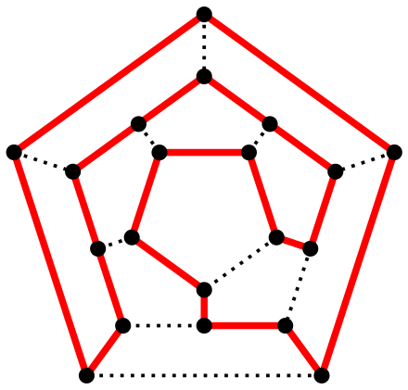
Kleine Modifikation
Bisher studiertes Problem: „Euler-Kreis/Weg vorhanden“ Jede Kante einmal überschritten
Neues Problem: „Hamilton-Kreis vorhanden“ Jeder Knoten genau einmal berührt
Ist erheblich schwieriger, es gibt weder eine einfache hinreichende Bedingung noch eine einfache notwendige Bedingung
Interessanterweise ist es einfach, eine vorgeschlagene Lösung zu verifizieren
NB: Einfache Verifikation ist notwendigerweise nicht immer der Fall
[Wikipedia]

Slide 13
Zusammenfassung
Probleme über Graphen zur Modellierung von Anwendungsproblemen
Verständnis für Probleme über Graphen
Nicht immer muss man nach Wegen suchen...
Manchmal reicht die Betrachtung von polynomial berechenbaren Eigenschaften des Graphen, um ein Problem zu entscheiden

